Slide 1
Design digital
Interfaces de usuário x Usabilidade

Slide 2
O que é web design
Web design é a irmã vocacionada para aplicações web do design digital.
É o nome que damos, para o design de um site, aplicativo, software, plataforma ou interface, e tem como principal objetivo projetar algo que tenha uma boa usabilidade, isto é: consiga ser utilizado pelo usuário de maneira mais eficiente e ser mais assertivo nos anseios de quem o utiliza.
Um bom design tira do usuário o esforço em usar um produto ou serviço.

Slide 3
USABILIDADE

Slide 4
Definição
Usabilidade é característica daquilo que é funcional e simples. A usabilidade na internet foca na interação dos usuários com websites e sistemas da web. As interfaces devem ser desenvolvidas, de modo a garantir a qualidade e a eficiência de um site através de um estudo que envolve a engenharia de software, desenvolvimento de telas, e estudo de uso da aplicação em si.
Saber construir uma tela de modo que ela seja relativamente fácil de usar para qualquer tipo de usuário, experiente ou inexperiente com a Internet, não é algo simples e requer muito estudo afim de facilitar a utilização para todos os usuários, não é tarefa fácil e exige do desenvolvedor cuidados redobrados para conseguir atingir de maneira eficaz todo o público sem restrição.

Slide 5
O que eu devo saber quando penso nas criação das interfaces do meu site?

Slide 6
Hierarquia visual
Um dos princípios básicos do design é o conceito de hierarquia:
Como está na apostila do curso:
“Hierarquia pode ser resumida na ordem onde o interlocutor irá processar o conteúdo da sua produção. Quando pensamos no design da interface do usuário (UI user Interface) para softwares e páginas da web o objetivo é criar interfaces que facilitem o entendimento das informações. Para criar essa relação hierárquica das informações, isso é, direcionar a atenção do usuário para determinados conteúdos.”

Slide 7
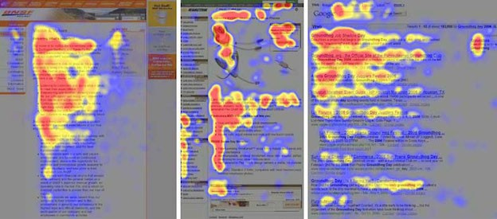
O Padrão de leitura em F, como retratado pela principal referência em usabilidade da atualidade Jakob Nielsen, mostra que num site os locais por onde passamos os olhos respeitam um padrão em F. Onde o lado superior esquerdo é o que recebe mais atenção e o inferior direito o que recebe menor.

Slide 8
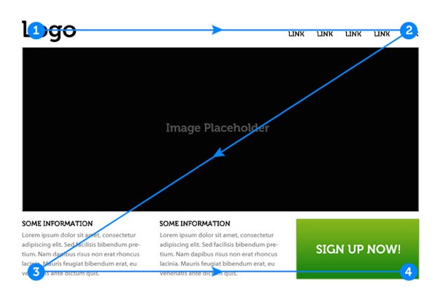
Já no padrão de leitura em Z, temos que os olhos do interlocutor acompanham a peça sempre de cima pra baixo da esquerda pra direita. De forma com que o usuário deve seguir esse percurso afim de entender melhor o funcionamento do seu site.
Esse estudo mostra como a nossa cabeça funciona, não adianta muito querer quebrar essa hierarquia, o objetivo aqui é que a navegação soe natural. Naturalmente a pessoa interage com o site, absorve seu conteúdo e, nesse caso, ao final da navegação se inscreve ou não no site.

Slide 9
Parar criarmos essa hierarquia podemos utilizar diferentes tamanho de fontes, imagens coloridas ou linhas imaginárias para guiar o nosso usuário para termos uma melhor experiência.
Posicione o conteúdo do site afim de que, naturalmente, ele interaja com o conteúdo seguindo um desses padrões: O Padrão F, para sites com mais conteúdo (e principalmente quando temos o famoso scroll infinito conhecido do Facebook, instagram e similares) e o padrão Z para peças de página única.

Slide 10
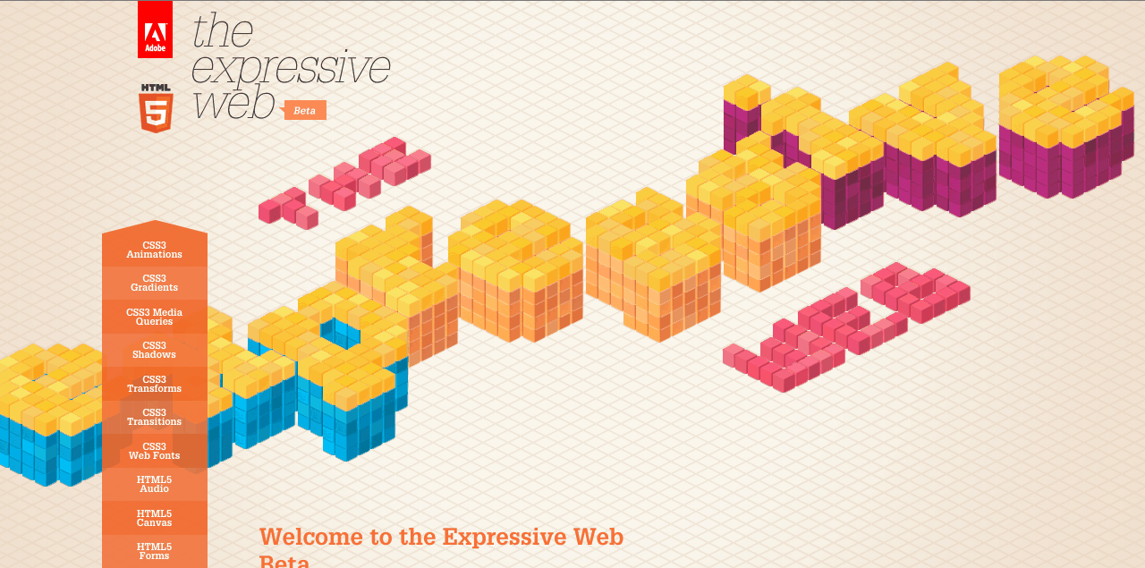
Também é possível construir uma hierarquia visual com elementos em diferentes direções, tamanho e orientações. Isso dá ideia de movimento e, naturalmente, muda a forma com que lemos um determinado conteúdo

Slide 11
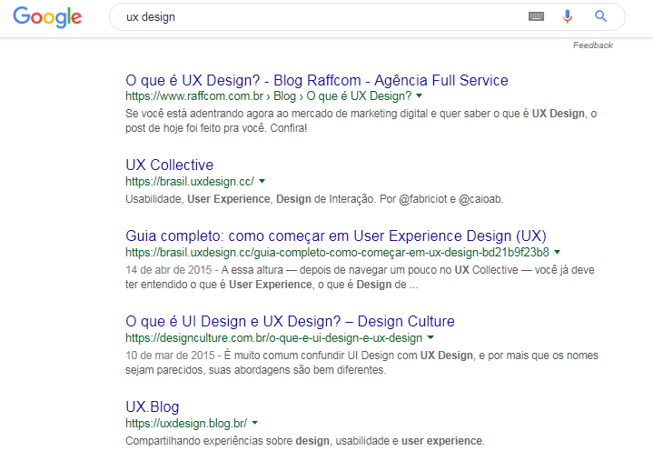
Repetição de elementos
Este princípio atribui consistência ao design através da repetição de elementos.
O ato de repetir um elemento no layout faz com que o observador siga um fluxo de leitura. E ausentar a repetição de elementos pode deixar a arte sem um conectivo visual, fazendo com que o observador se sinta perdido. É obvio que a repetição em demasia também cria confusão, então para evitar esse ruído visual utilize o princípio da repetição com o intuito de organizar as informações da composição.

Slide 12
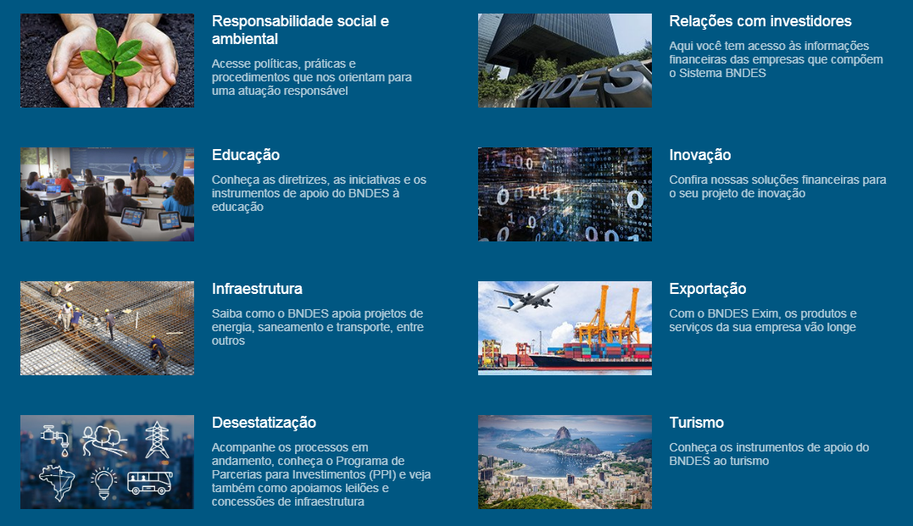
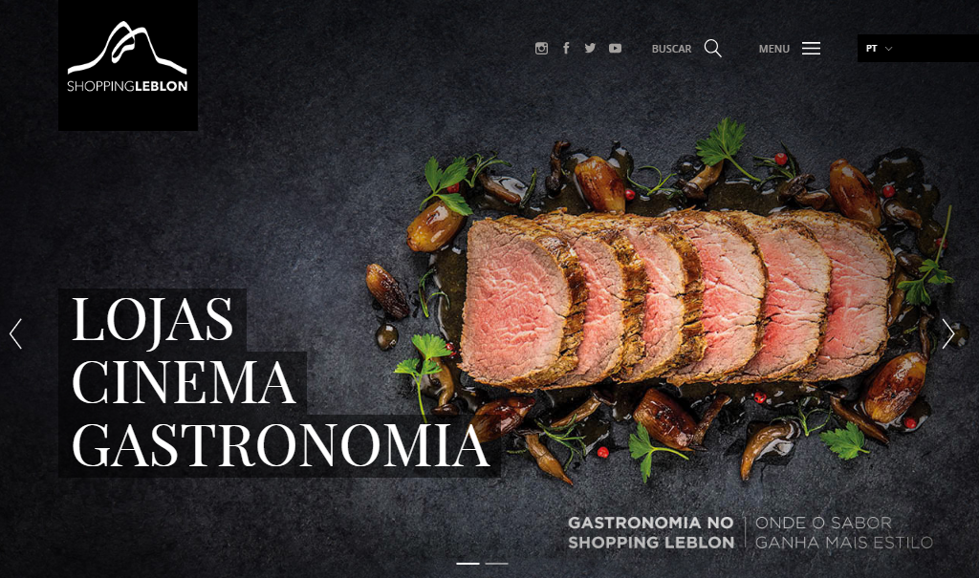
Alinhamento

Slide 13
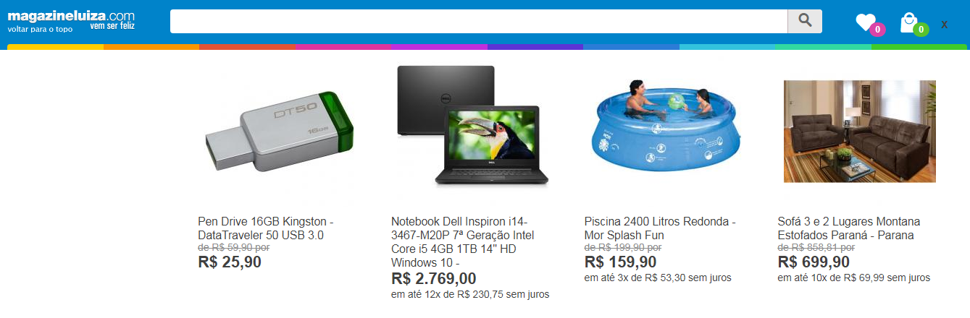
Proximidade
Manter elementos da mesma natureza próximos maximiza a capacidade do interlocutor entender que esses elementos são a mesma coisa. Da mesma forma como o alinhamento dos links e o uso da mesma formatação na página de busca do google facilita a pesquisa, aqui no site da magazine luiza entendemos que aqueles itens são produtos. Da mesma forma com quê a formatação semelhante facilita a busca pelo preço do produto.

Slide 14
O canva tem um material muito bom sobre como utilizar os elementos do design para produzir interfaces mais interessantes
https://www.canva.com/pt_br/aprenda/20-principios-elementos-do-design/

Slide 15
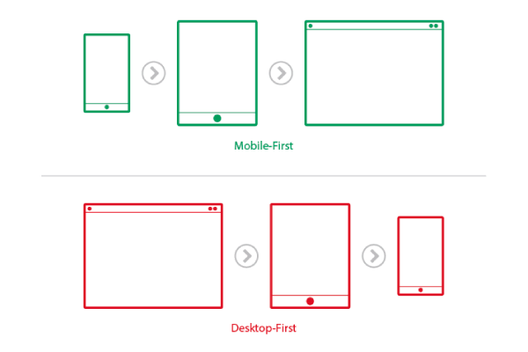
Responsividade e Mobile First
Resumidamente um design responsivo nada mais é que um site onde seu conteúdo permanece igual, independente do dispositivo que está sendo acessado.
Cada usuário interage com o seu site de forma diferente em diferentes dispositivos. A chave é entender o que eles buscam e como você pode melhorar e oferecer para quem acessa o seu site e pensar que, na atualidade, a maioria das pessoas utilizam dispositivos móveis para acessar a internet e acessarem produtos e serviços.

Slide 16
Design adaptativo, responsivo ou fluído
Um design realmente responsivo não é a mesma coisa do que um design dito fluído.
A diferença principal é que um design fluído trabalha com porcentagens ao invés de pixels como unidade de medida e, dessa forma mantêm a mesma aparência em todos os dispositivos com mesma proporção de tela.
Nele é impossível de se ‘repensar’ uma página para que ela seja visualizada em orientações diferentes, como paisagem e retrato.
Design responsivo utiliza principalmente uma ferramenta do css chamada media query para definir como o site deve se comportar em cada momento.

Slide 17
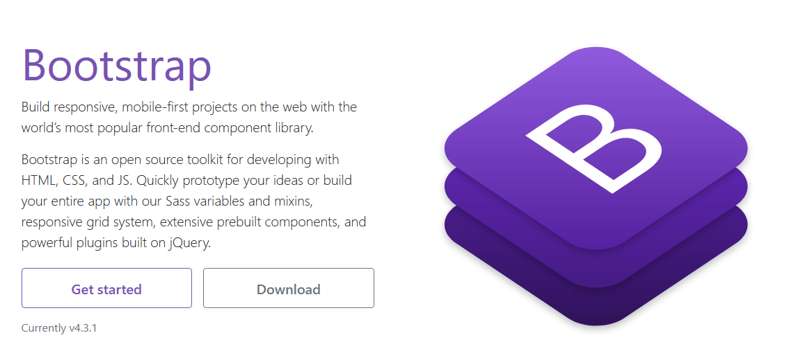
Bootstrap 4
Provavelmente o framework mais popular para o desenvolvimento front-end é completamente responsivo e apresenta uma série de ideias para a criação de layouts com seus grids responsivos.

Slide 18
Heurísticas de usabilidade

Slide 19
O que são Heurísticas de Nielsen?
“Heurísticas de Nielsen são 10 princípios de avaliação da usabilidade de interfaces de sites, criados pelo cientista de computação Jakob Nielsen em 1990. Estes princípios definem pontos importantes da composição de interfaces e devem ser considerados no momento da criação dos layouts“.

Slide 20
As heurísticas podem ser um pouco complicadas de serem utilizadas e são um estudo complexo que permite ao especialista em usabilidade projetar sites mais eficientes e são, num geral, um conjunto de guias e regras que devem ser respeitadas para garantir um experiência de utilização ótima para o usuário.

Slide 21
Visibilidade do estado do sistema
O usuário deverá ser informado do que está acontecendo.
Exemplos:
Isso acontece quando criamos um ícone com a foto do usuário a partir do momento que ele se logou. Indicando que ele está logado e evitando verificações.
Acontece quando colocamos breadcrumbs que indiquem qual seção do site o usuário está atualmente.

Slide 22
Equivalência entre o sistema e o mundo real
É o uso de termos e ícones relacionados ao mundo real e a sua utilização.
Exemplo:
Ícones do GIMP/Photoshop:
Pintar: pincel
Preencher com cor: Balde de Tinta
Carrinho de compras

Slide 23
Liberdade e controle do usuário
O usuário deve ter a liberdade para ignorar, avançar, voltar e realizar etc.
Exemplo:
Não respeitar essa heurística faz com que o usário entre num loop de frustração. Não consigo cancelar minha compra, não consigo sair dessa tela, etc

Slide 24
Consistência de padrões
Preserve os padrões já conhecidos pelo usuário, tais como os botões em X para fechar, etc.
O usuário não deve nunca ter que aprender a usar o seu software do zero. Ele têm de ser guiado e reconhecer elementos e formas familiares e respeitar a sua experiência anterior em sites e outras ferramentas.
Exemplos:
“Menu do Windows 8.”
“Aperte o X para pular”

Slide 25
Prevenção de erros
Ações drásticas como deletar e sair devem ser confirmadas antes de serem executadas, evitando, assim, erros.
Exemplo traumático:
Deseja formatar o pen drive? Sim: Exige confirmação
Shift + Delete x Delete: Excluir os arquivos exige confirmação, mandar para a lixeira não.

Slide 26
Reconhecimento x memorização
O usuário não tem obrigação de lembrar todo o caminho que fez dentro de um site.
Exemplo:
Uso de breadcrumbs e mapa do site para facilitar a navegação.
Manter o menu em diferentes patês do site de forma com que ele consiga se localizar.

Slide 27
Flexibilidade
O usuário deve poder escolher o melhor ajuste para utilizar a interface. E, idealmente, ela não pode parar de funcionar.
Exemplo:
Redimensionar janelas.
Teclado do google.
Alterar resolução
Tamanho de tela maior

Slide 28
Estética e Minimalismo
Evite colocar muitas informações juntas. Ocultar parte da informação e permitir que o usuário a visualize apenas quando quiser é uma alternativa.
Manter as interfaces simples e ter preocupação com a estética do produto.
Exemplo:
Instagram – Leia mais.
Expandir Menu
Menu Hamburguer

Slide 29
Reconhecimento de erros
Quando algo sair errado, deixe claro para o usuário o que está acontecendo e o que ele deve fazer para resolver e fornecer dicas para a recuperação de estado.
Exemplo:
“O Firefox fechou e vai ser reiniciado. Recuperaremos as suas abas.

Slide 30
Ajuda
Oriente o usuário sobre a informação necessária e sempre busque deixar isto o mais claro possível e da maneira mais rápida.
Não é necessário um botão de ajuda, não espere o usuário pedir ajuda.
Exemplo:
Campos com validação que ficam em vermelho e colocam a máscara adequada:
“Sua senha precisa ter caracteres especiais e 8 dígitos”

Slide 31
Referências
UXDesign Brasil
https://brasil.uxdesign.cc/a-import%C3%A2ncia-do-design-responsivo-5f31966323d1
Design Culture
https://designculture.com.br/10-dicas-de-como-comecar-um-design-responsivo
Tableless
https://tableless.com.br/introducao-sobre-media-queries
Norman Nielsen Group
https://www.nngroup.com/

Slide 32
Referências práticas
https://medium.com/sketch-app-sources/design-cheatsheet-274384775da9
https://digitalsynopsis.com/design/ui-button-design-rules/?fbclid=IwAR14Ql-xbYvza78gcWeky3JSvZBLlAEyZzzMRXV26wBXDcLeTYKb2Masoig
https://www.userfocus.co.uk/resources/guidelines.html
https://www.nngroup.com/articles/ten-usability-heuristics/
https://uxdesign.cc/ux-design-heuristics-meets-psychology-9f93695bda42
https://www.designmantic.com/blog/infographics/14-user-facts-for-ux-designers/
https://skyje.com/responsive-web-design-infographic/

